Slide 1
42 Roma - Engineering challenge
NILM project
Dario Cotza Stefano Gerace

Slide 2
Non Intrusive Load Monitoring
Identificare e monitorare in modo non invasivo il consumo energetico di dispositivi specifici nelle abitazioni.
Identificare i singoli dispositivi consente interventi mirati per migliorare l’efficienza, ridurre gli sprechi e garantire una maggiore sicurezza.

Slide 3

Strategia risolutiva
Divide et impera:
Filtraggio dei dati
Identificazione dell’accensione/spegnimento.
Riconoscimento di feature chiave.

Slide 4
Filtraggio dei dati
Filtraggio per dispositivi accesi:
Dal dataframe complessivo ci siamo concentrati sulle righe in cui almeno uno dei nostri dispositivi target aveva un valore maggiore di zero, identificando i momenti in cui i dispositivi sono accesi.
Isolamento delle appliances:
Dopo aver identificato il periodo in cui le appliance erano attive, abbiamo proceduto creando tre dataframe distinti. Ognuno di essi si concentra sull'attività di una singola appliance. Questo approccio permette uno studio più dettagliato e mirato delle nostre appliances target durante il loro funzionamento.

Slide 5
Identificazione accensione/spegnimento
Riconoscimento degli step del ciclo di lavorazione:
Avendo isolato le appliances è stato possibile plottare i loro cicli di lavorazione ed analizzarli per individuare potenziali pattern e step che gli elettrodomestici seguono durante il loro ciclo di lavorazione.
Riconoscimento dei jump on/off:
Uno degli step individuato è stato il salto della potenza attiva e simultaneamente del consumo delle nostre appliances.

Slide 6
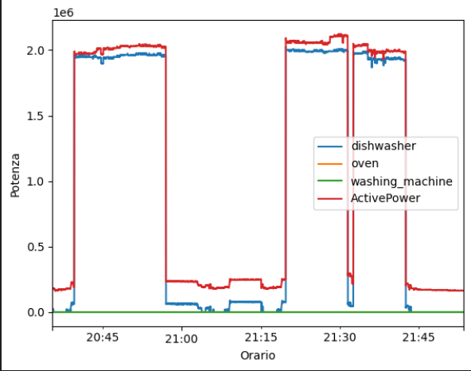

Slide 7
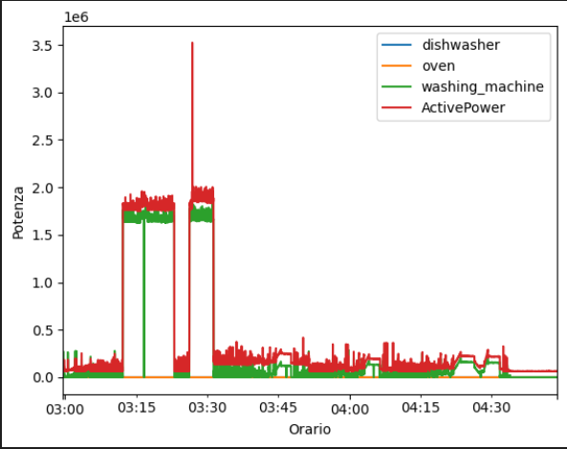

Slide 8
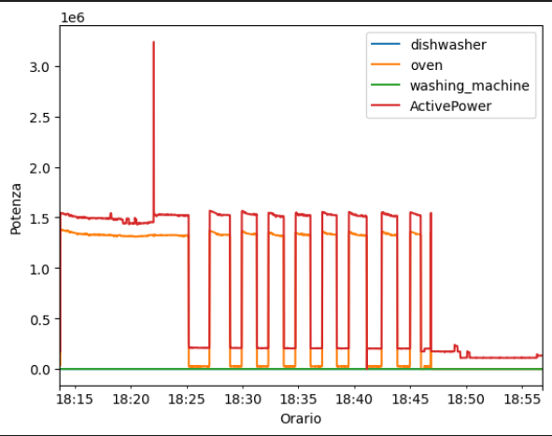

Slide 9
Riconoscimento feature chiave:
Lavatrice:
La varianza di alcune armoniche selezionate è stata la chiave per il riconoscimento dell’attività della lavatrice.
Forno/Lavastoviglie:
La differenza della varianza di alcune armoniche ci ha permesso di individuare i jump on/off di queste due appliances.

Slide 10
Risultati ottenuti:
Abbiamo utilizzato un SVM model per cercare di classificare l’attività della washing_machine, grazie alla varianza di alcune armoniche come feature aggiuntive.
Mentre abbiamo utilizzato un KNN model per identificare i jump on/off dell’oven e della dishwasher. Mentre i risultati sulla lavatrice sono stati più soddisfacenti abbiamo avuto maggiore difficoltà a riconoscere i jump on/off del forno e lavastoviglie.

Slide 11
Possibili evoluzioni:
Una strategia potrebbe essere quella di creare dei cluster in base ai pattern temporali degli step che le appliances seguono durante il loro ciclo di lavorazione e riuscire ad identificare, anche in modo non supervisionato, se i valori delle features seguono quei cluster nell’ordine aspettato.
Un modo invece per ridurre il rumore potrebbe essere l’individuazione dei dispositivi always on e come impattano sui dati complessivi.
Infine prendere in considerazioni variabili come il momento di utilizzo o la durata dei vari step di lavorazione potrebbe migliorare la classificazione.

